Slide 1
Контроллер умного курятника
Сакулин Иван Михайлович
Ученик 10 класса Усть-Кубинского ЦО
Наставник - Андреев Николай Николаевич

Slide 2
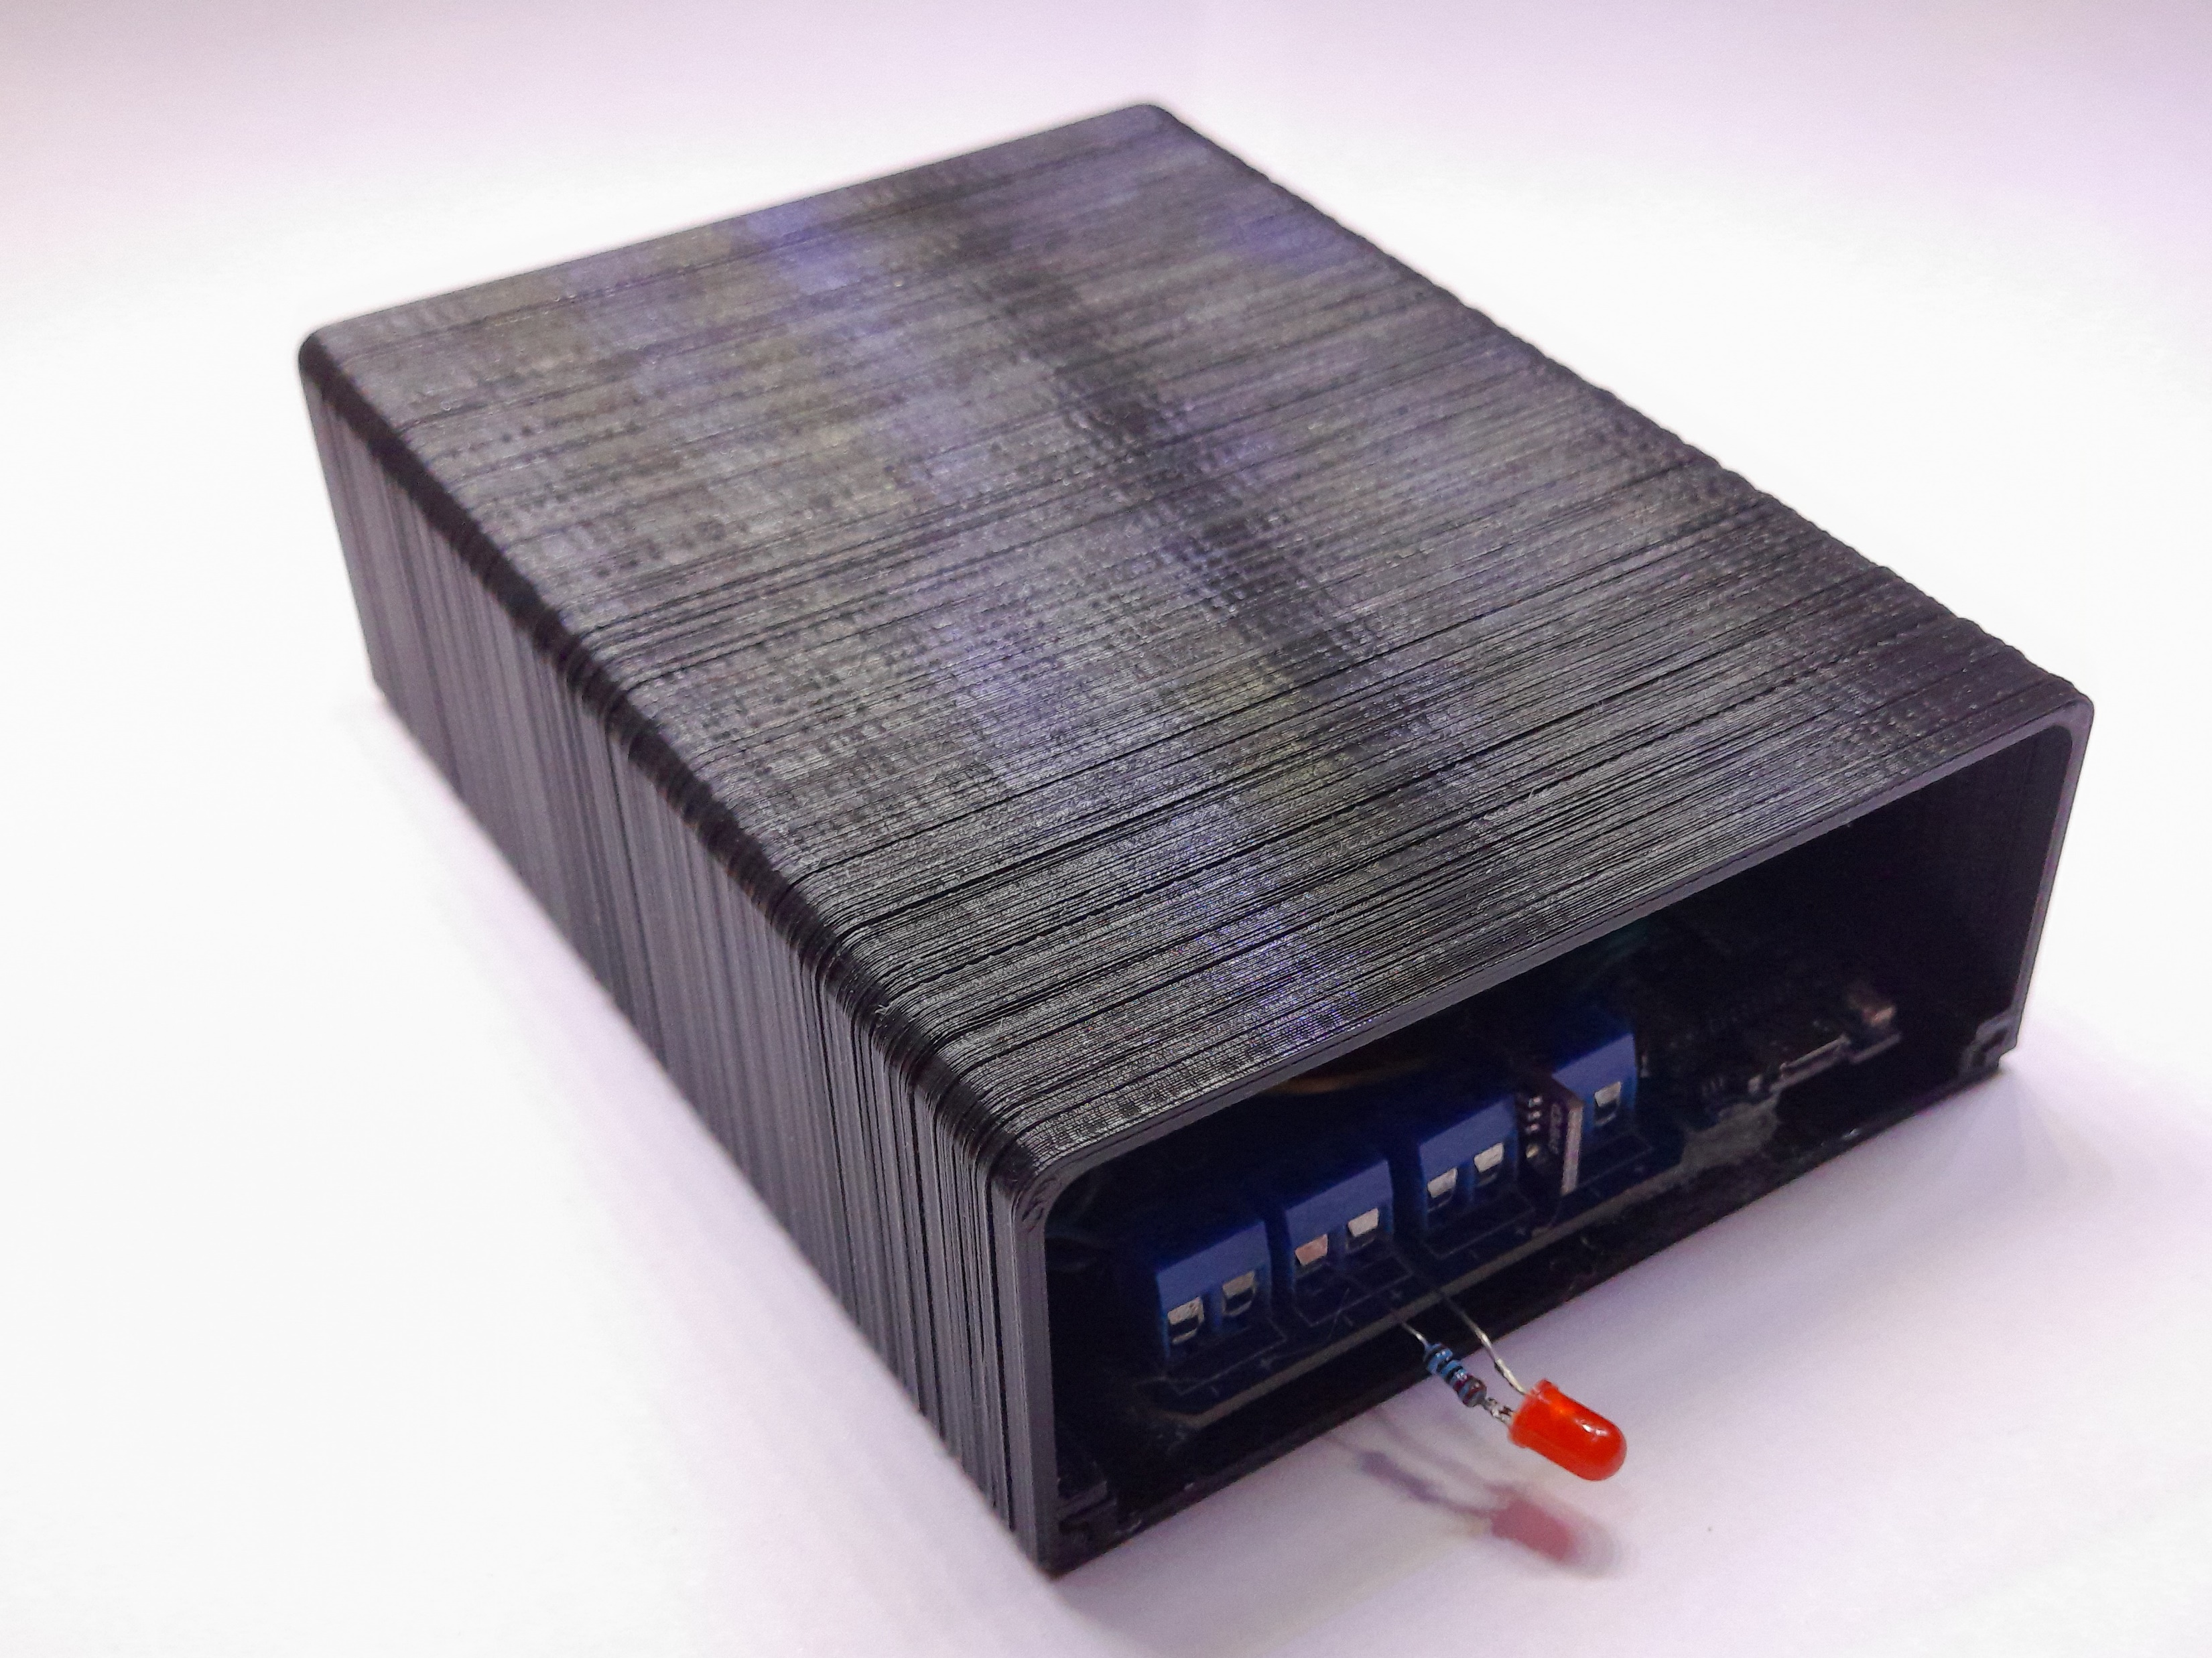
ЦЕЛЬ И ЗАДАЧИ
Цель проекта:
Разработка и тестирование контроллера курятника с возможностью развития.
Задачи:
Изучение аналогов и литературы
Разработка и сборка контроллера, корпуса к нему
Разработка печатной платы на базе микроконтроллера atmega328p
Разработка андроид-приложения
Встраивание системы в обычный курятник и тестирование

Slide 3
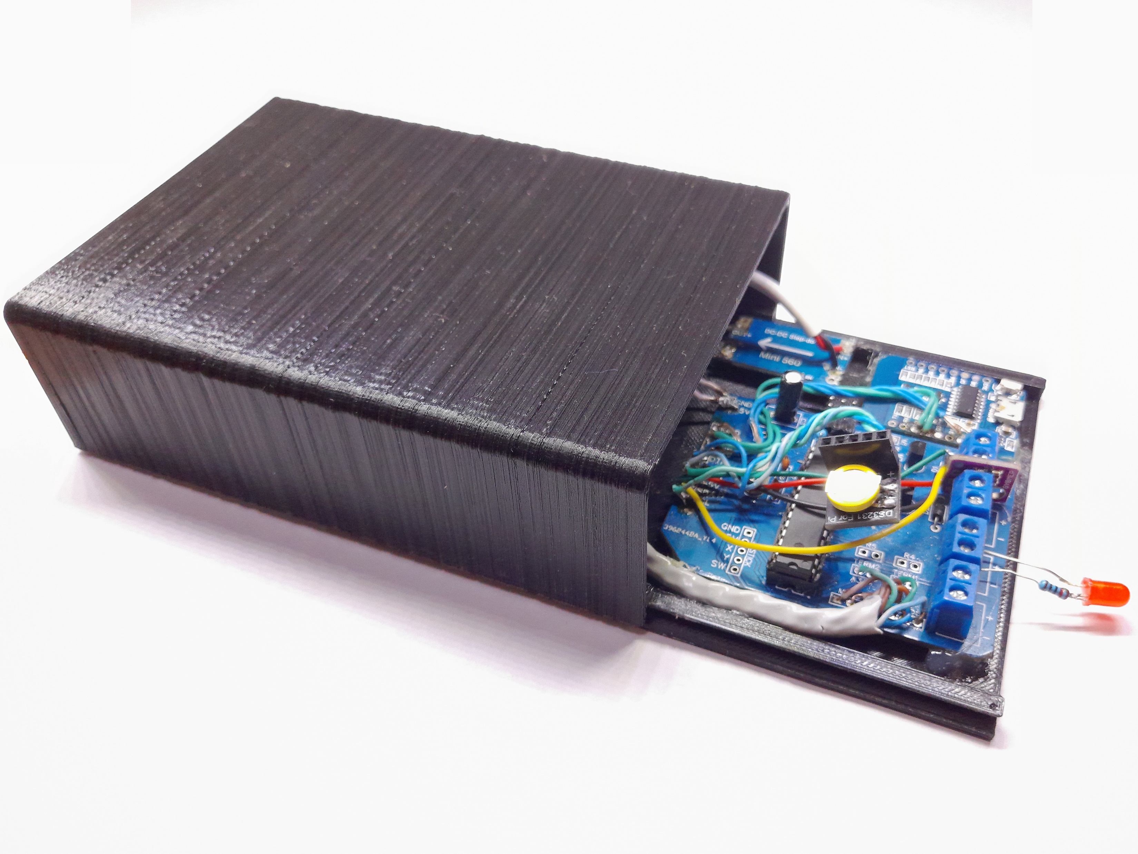
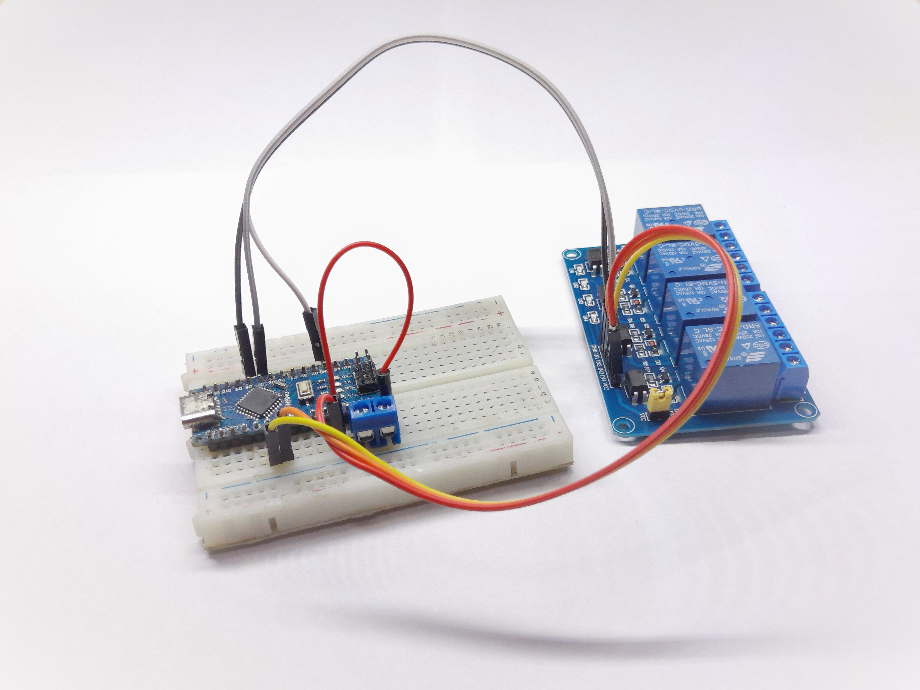
ПРОЕКТ ДЛЯ…
Простого владельца курятника
Инженера-любителя

Slide 4
ПЛАН РАЗРАБОТКИ
1. Начало, аналоги
2. Разработка печатной платы
3. Приложение и локальная точка доступа
4. Первый функционал
5. Приложение
6. Периферия
7. Таймеры и реле
8. Корпус
9. Доработка и улучшения
10. Испытания
11. Презентация

Slide 5
СХЕМА РАБОТЫ
Проект состоит из контроллера и приложения для его управления.
Элементы схемы связаны, но обособлены при разработке. Это создаёт огромные перспективы развития.
Контроллер
Atmega328p
BME280 (измерения)
RTC DS3231 mini (время)
Реле 4 для нагрузки
Порты для модулей
Esp8266
API
Web-интерфейс
Приложение на android

Slide 6
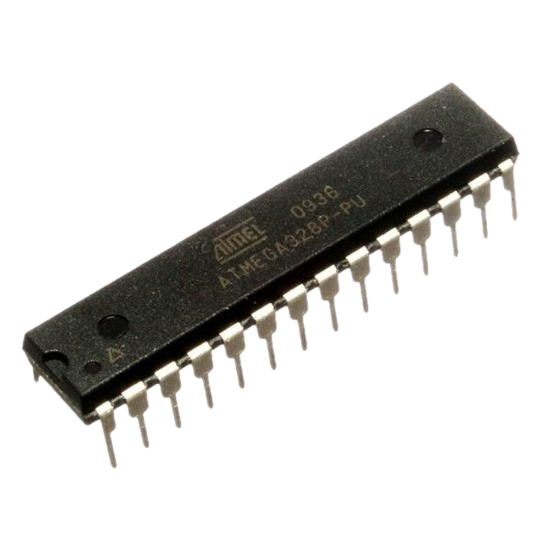
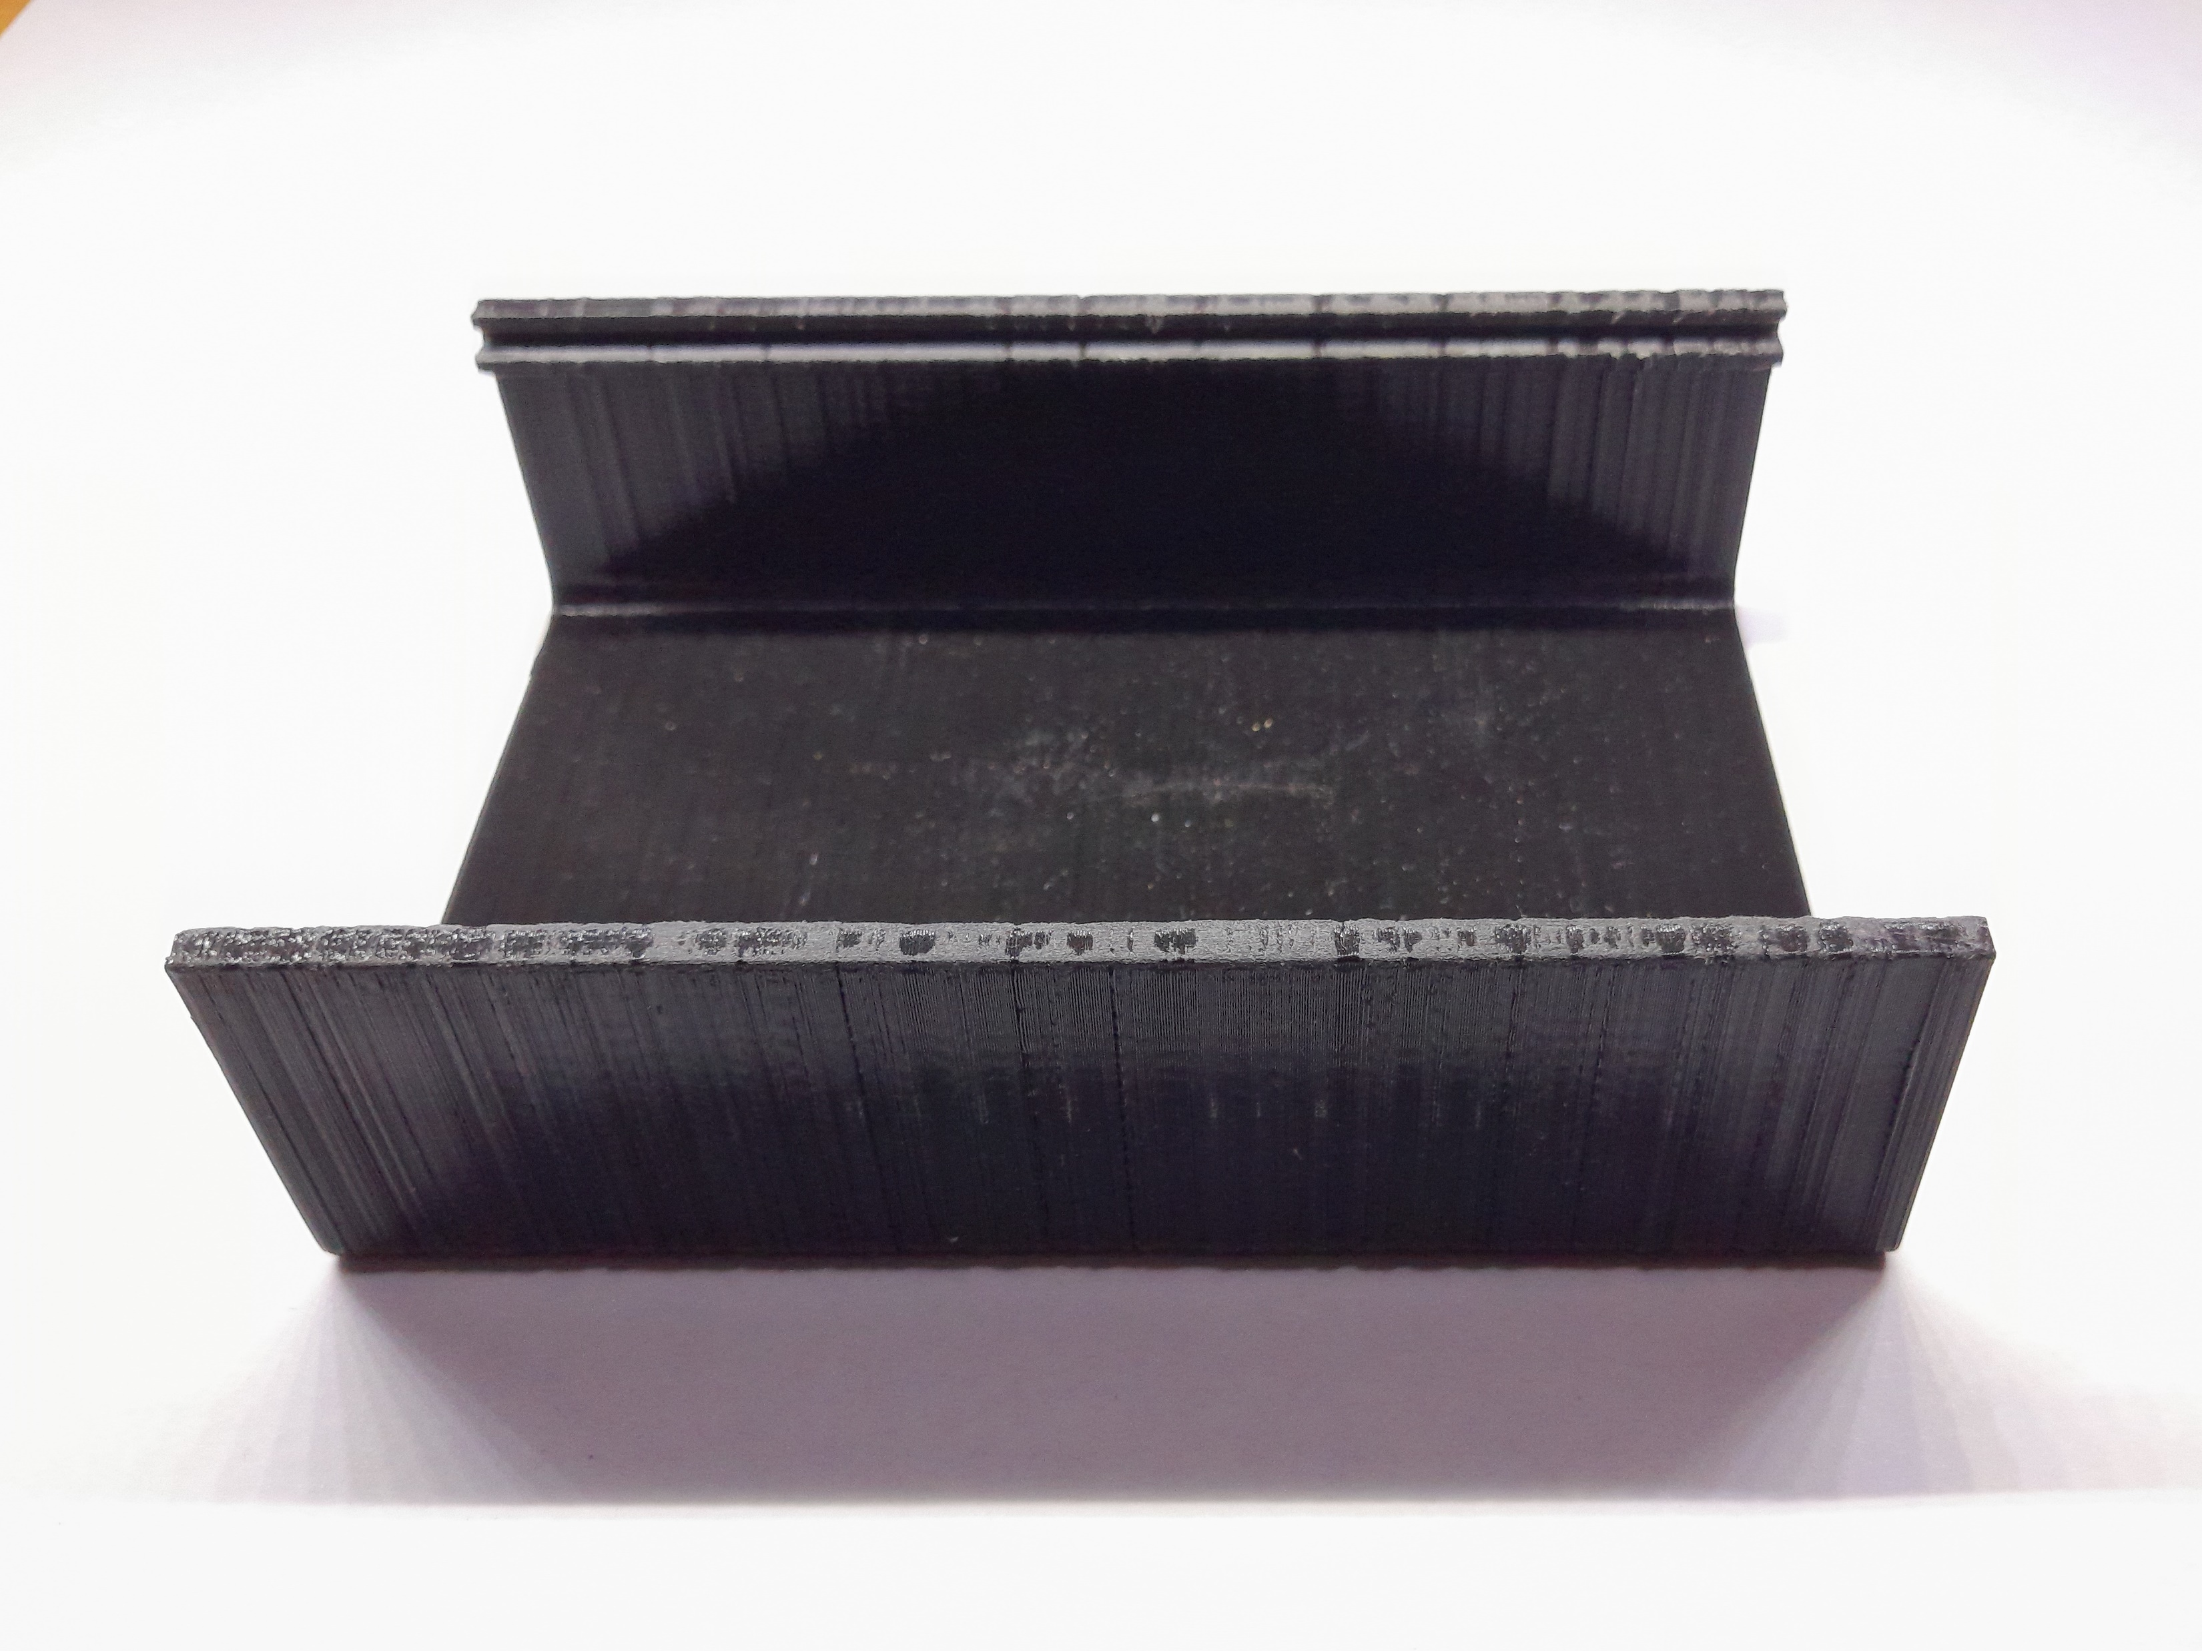
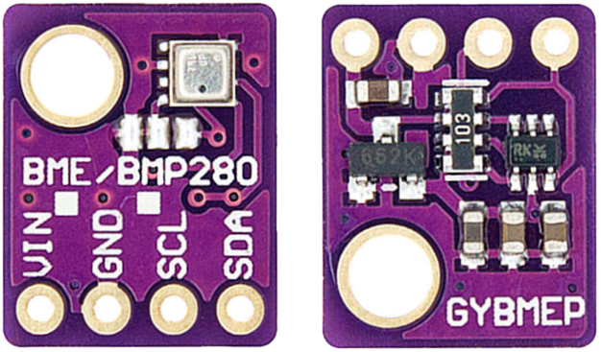
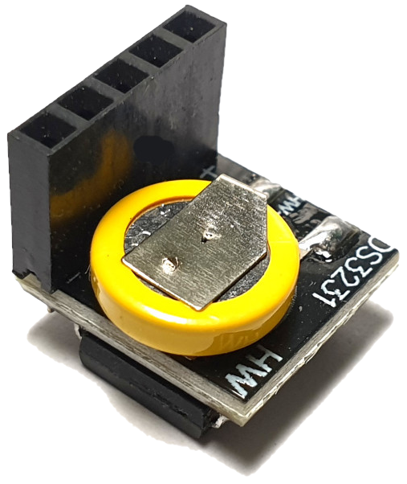
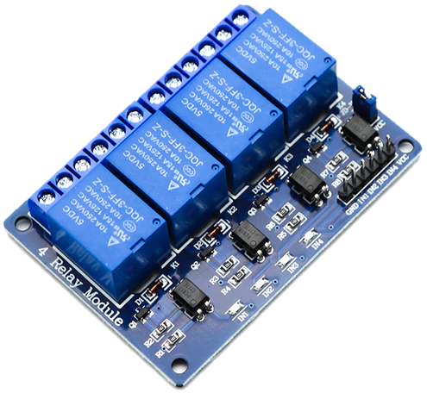
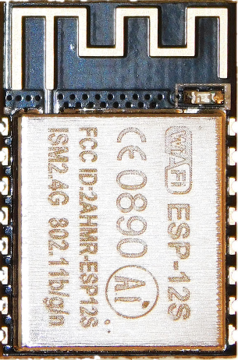
РЕСУРСЫ
ДАТЧИК
ATMEGA328P
ТАЙМЕР
WI-FI
Проект разрабатывался на протяжении 3х месяцев.
Расчётное время работы над проектом 200-400 часов.
РЕЛЕ

Slide 7
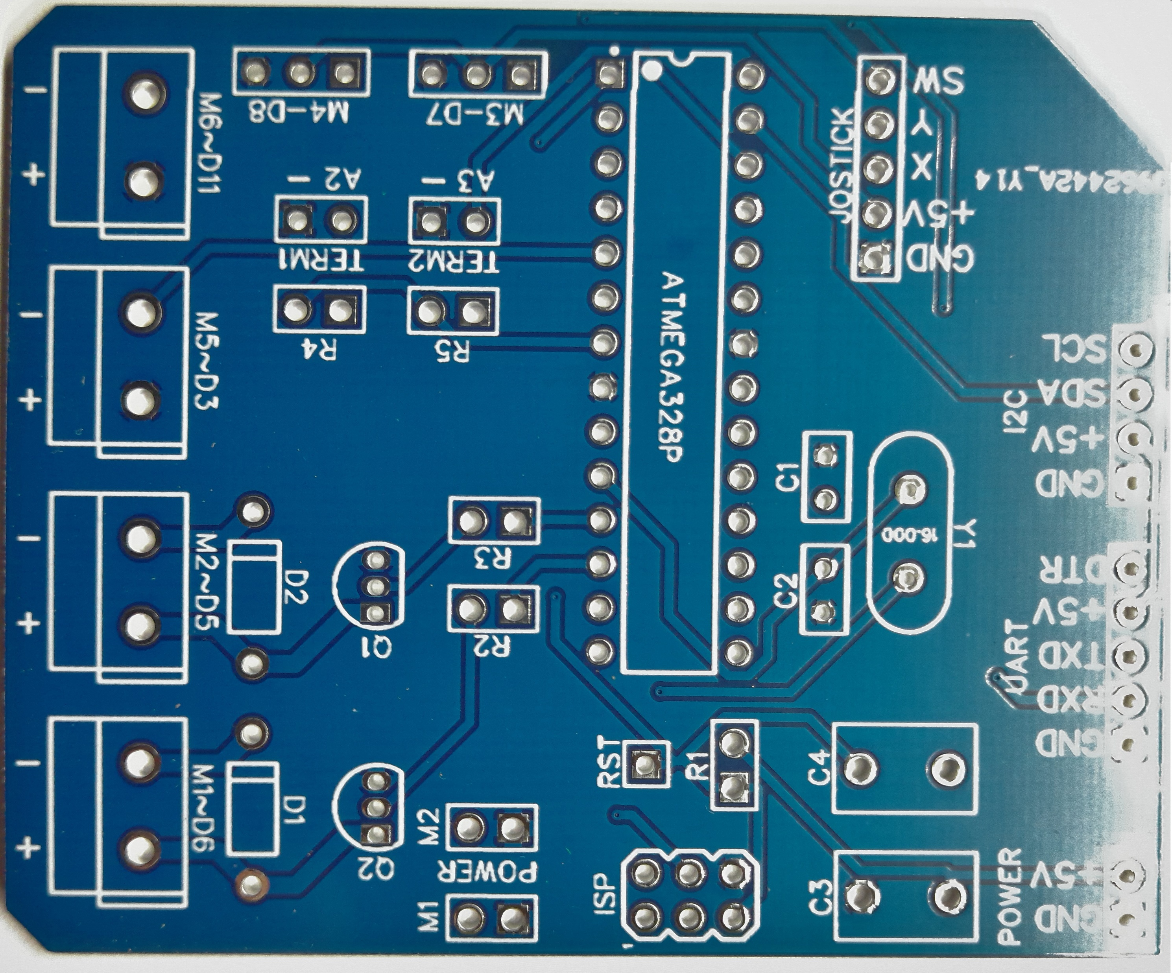
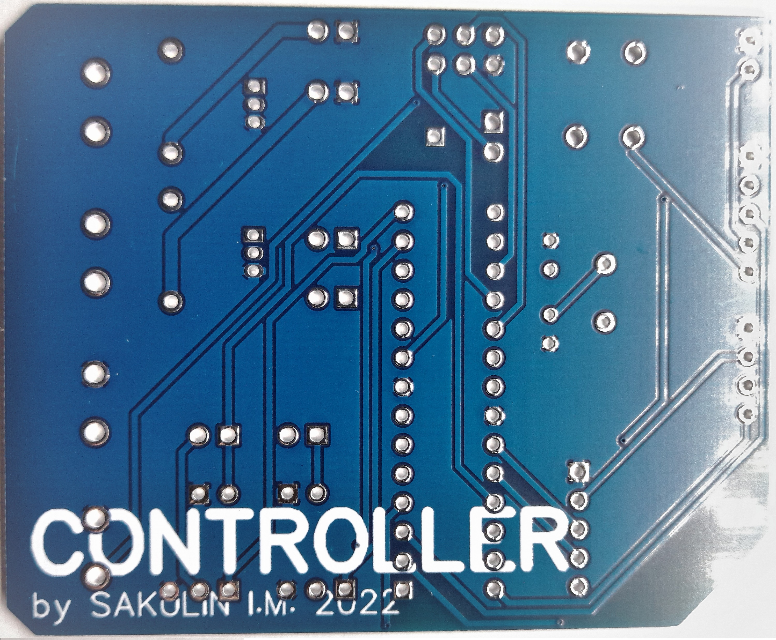
ПЕЧАТНАЯ ПЛАТА
Первая печатная плата прототипа
Разработано в EasyEDA

Slide 8
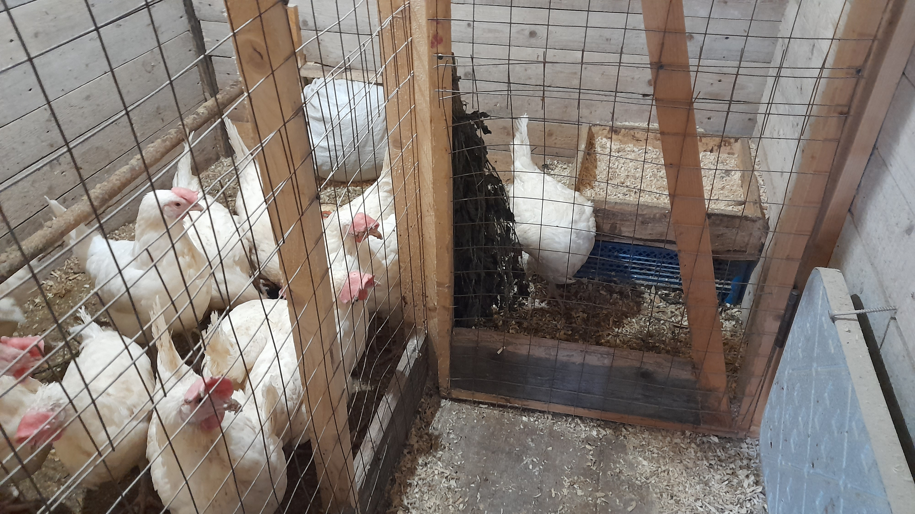
ИСПЫТАНИЯ
Здесь проходили испытания:
1) Тест работоспособности
1) Тест временем

Slide 9
АНАЛОГИ
ХАРАКТЕРИСТИКА | «SmartChicken» | «МойКурятник.рф»
Интерфейсы для подключения модулей
Диапазон измерений окружающей среды | Шире
Стоимость | ~2500р | 3750р
ПРИЕМУЩЕСТВО
НЕЙТРАЛЬНОСТЬ
НЕДОСТАТОК

Slide 10
ПЕРСПЕКТИВЫ
Контроллер
Приложение
Полная печатная плата на SMD
«Мосфеты» (МОП-транзисторы) для нагрузки
Кормушка и подача воды
Подключение через Интернет
Добавление новых функций и режимов работы
Увеличение функционала с упрощением интерфейса.
Telegram-бот

Slide 11
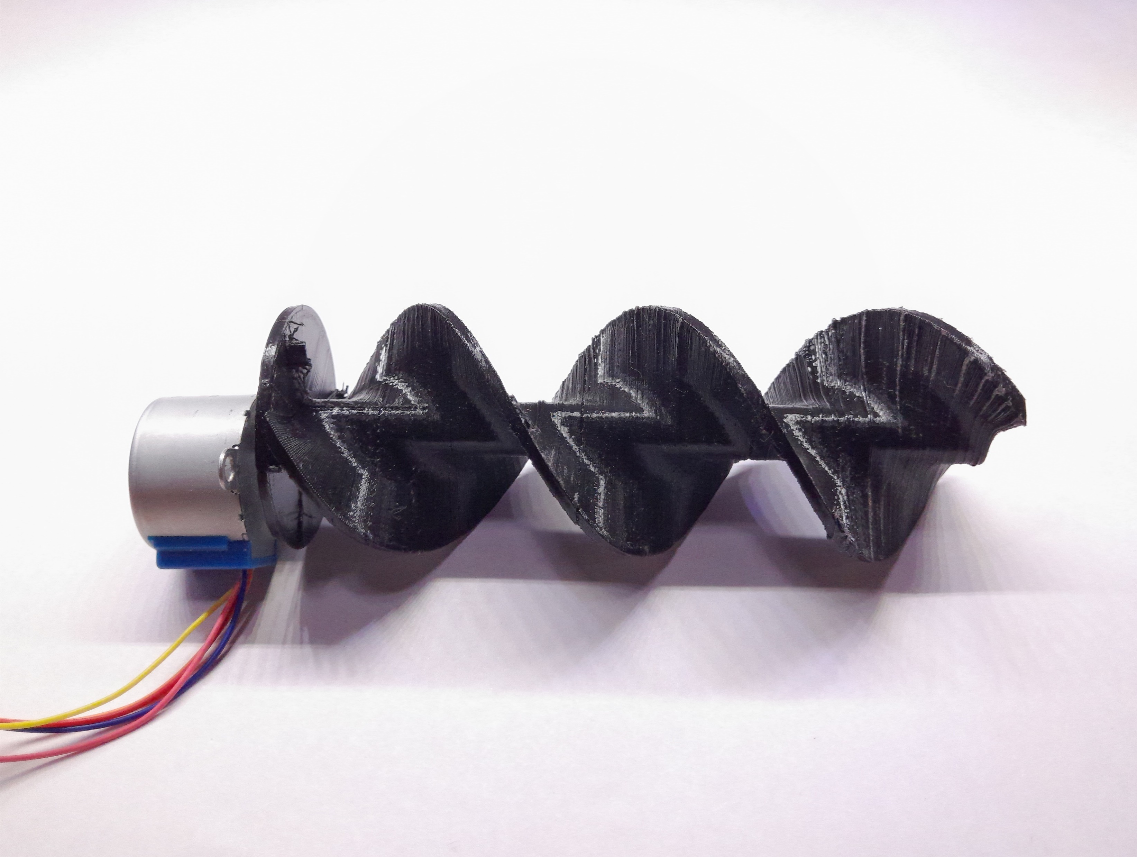
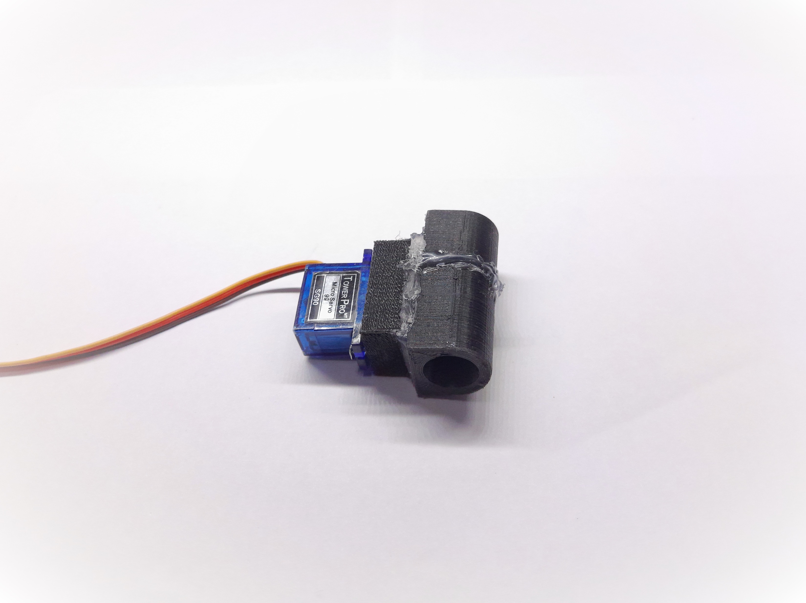
НАРАБОТКИ
Винт Архимеда
Клапан

Slide 12
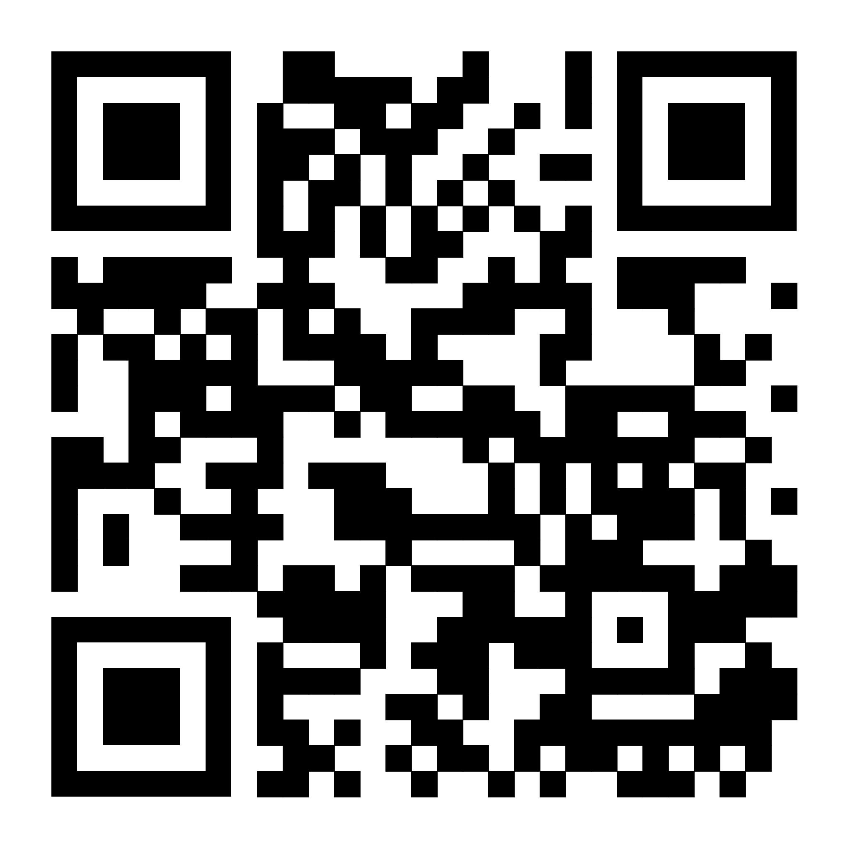
ССЫЛКИ
Ссылки
Что такое Arduino?
Что такое Android Studio?
Что такое EasyEDA?
Информация о JLCPCB
Что такое GitHub?
Аналог
Всё по проекту должно быть в репозитории GitHub
Контакты
ivansakulin5505@gmail.com
uchinform@ya.ru (наставник)

